Slide 1
第六讲 系统设计与对象动态交互模型
本章目的：
了解UML软件开发的系统设计方法与技术
掌握系统设计规格说明报告文档书写格式
掌握UML中顺序图的描述方法
掌握同步消息和异步消息的定义和描述方法
掌握UML中合作图的描述方法
掌握利用顺序图与合作图建立动态交互模型
的方法步骤

Slide 2
6.1 系统设计
系统设计是UML软件开发活动最重要的内容之一，是对系统分析设计阶段产生的模型进一步的细化和完善。在UML的系统分析和系统设计阶段都会涉及对象类的动态模型，动态模型用来描述系统的动态行为，分为状态模型和交互模型，显示对象在系统运行期间不同时刻的动态交互，在UML当中用顺序图和合作图为交互模型建模用状态图和活动图为状态模型建模。

Slide 3
6.1.1 反复迭代的系统设计方式
在对系统进行详细分析之后就可以转入系统设计阶段，在系统分析阶段建立的对象静态模型、对象动态模型基础上，根据系统需要，选择适当的开发环境，对这些模型进行更加详细的设计补充和完善。
在系统分析时主要考虑系统需要做什么，而在系统设计时主要解决系统如何实现。

Slide 4
6.1.1 反复迭代的系统设计方式
在UML的面向对象系统中系统设计和系统分析都采用相同的符号表示。在系统设计阶段，一般采用反复迭代的方式逐步细化和完善软件系统。
因此，需要在系统分析的模型中为系统的实现补充一些新的类或在原有内中补充一些新的属性和操作。
系统设计时应能从类中导出对象以及这些对象如何互相关联，还要描述对象间的关系、行为以及对象间通信如何实现等。
系统设计的一般步骤包括系统对象设计、系统体系结构设计和系统设计的优化和审查等。

Slide 5
6.1.2系统对象设计
对象设计是为每个类的属性和操作作出详细的设计并设计连接类及其相关联内类的消息规约，目的是加入接口对象。
以便建立更完整的对象的静态、动态模型，满足用户的需求，确定子系统，分析各子系统间的相互依存关系，决定系统体系结构设计。主要活动有：
（1）对象接口设计
（2）设计算法和数据结构
（3）确认子系统
（4）子系统间的通信规约

Slide 6
6.1.3 系统体系结构设计
系统体系结构设计是对系统软、硬件资源做统一规划，包括数据结构设计、选择系统适合的开发环境、确定软硬件结构、图形用户界面、网络管理系统、数据库管理系统、程序设计语言以及系统采用主从结构还是分布式结构等。一般的应用系统包括用户界面任务管理和数据管理。

Slide 7
1．任务管理设计
（1）主从结构设计。
（2）分布式结构设计。
2．数据管理设计
（1）定义数据类型。
（2）设计数据管理。数据管理设计提供了持久对象的基本结构。
3．用户界面设计

Slide 8
6.1.4 系统设计的优化和审查
在系统设计过程中，特别要注意系统的优化设计，我们把一个复杂系统划分为几个子系统，每个子系统还可以划分为更小的子系统，而最小的子系统就是构件（模块），是系统优化的前提，具有可复用性。
设计中可以把几个功能相近的构件合并为一个构件，使系统更加简洁。在几个不同的子系统中可以使用具有某种功能的同一构件，这种复用的结果可以减少重复设计，提高开发效率。

Slide 9
6.1.4 系统设计的优化和审查
系统设计审查就是根据用例/场景的描述，对所设计的系统和系统设计规格说明报告逐一进行严格审查，检查是否达到系统设计功能要求。
如果发现功能没有达到用例的要求或有遗漏，依次返回，逐步检查，找到问题所在补充设计，实现其功能。这是一个反复迭代的过程。

Slide 10
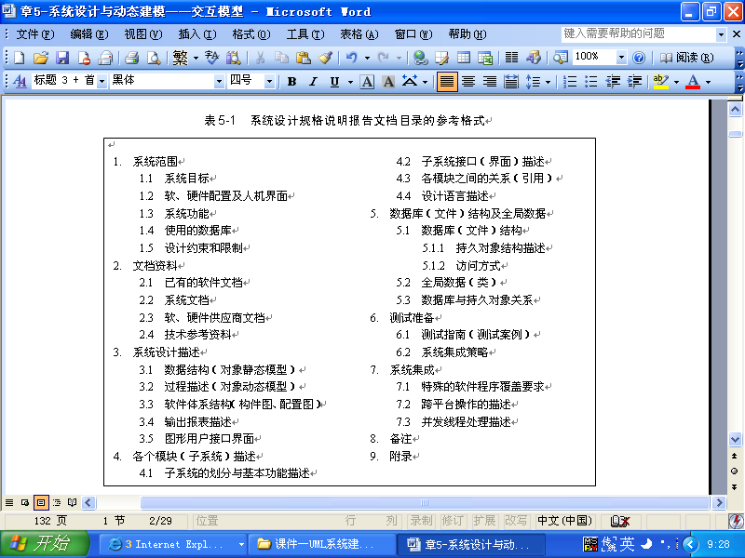
6.1.5 系统设计规格说明报告

Slide 11
6.2 交互模型建模
在面向对象的分析与设计中，顺序图和合作图主要用于对用例图中的控制流进行建模，用它们来描述用例图的行为。
它们有共同的模型元素：对象、消息、连接等，用这些模型元素描述某个用例中的实例对象和这些对象之间如何进行消息传递，以此对系统的交互行为建模。

Slide 12
6.2 交互模型建模
在面向对象的分析与设计中，顺序图和合作图主要用于对用例图中的控制流进行建模，用它们来描述用例图的行为。
它们有共同的模型元素：对象、消息、连接等，用这些模型元素描述某个用例中的实例对象和这些对象之间如何进行消息传递，以此对系统的交互行为建模。

Slide 13
6.2.1 对象之间的通信
消息内容标识的格式为：
[序号][警戒条件]*[重复次数][回送值表：= ]操作名参数表）
使用规则：
1．序号：表示消息在对象间交互的时间顺序号。
2．[警戒条件]：选择项，为一布尔条件表达式。
3．*[重复次数]：选择项，表示消息重复发送的次数。
4．回送值表：以“，”区分的名字表列，分别表示完成指定操作后返回的系列值。可缺省。
5．操作名：必须是接收该消息的对象类角色中的操作名。
6．“（）”内的参数表是以“，”号区分的实参表，传送给接收消息的对象中的某个操作。

Slide 14
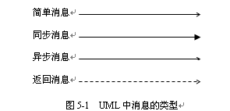
6.2.2 同步通信与异步通信
（1）简单消息：表示控制流。
（2）同步消息：它是一种嵌套的控制流。
（3）异步消息：它是异步控制流。
（4）返回消息：表示控制流从过程调用的返回。

Slide 15
6.3 顺序图建模
顺序图用来描述对象间的交互行为。它注重消息的时间顺序，即对象间消息的发送和接收的顺序。顺序图还揭示了一个特定场景的交互，即系统执行期间发生在某个时间点的对象之间的特定交互，它适合于描述实时系统中的时间特性和时间约束。

Slide 16
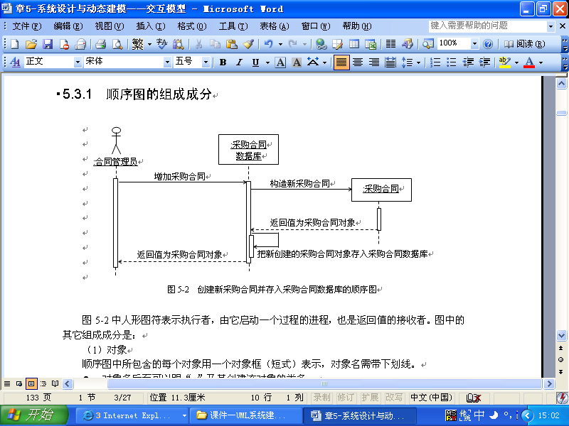
6.3.1 一个简单的顺序图例子

Slide 17
2. 顺序图的组成成分
（1）对象：顺序图中所包含的每个对象用一个对象框（短式）表示，对象名需带下划线。
（2）生存线：对象框下画的一条垂直虚线，称为该对象的生存线，表示对象的生存时间。
（3）激活期：对象生存线上的一个细长方形框，表示该对象的激活时间段，即活动期 间。
（4）消息：对象之间消息的发送和接收用两个对象生存线（激活期）之间的消息箭头线。

Slide 18
6.3.2 对象之间的同步与异步操作
1.对象之间的同步操作
同步消息的发送者把进程控制传递给消息的接收者，然后暂停活动，等待消息的接收者放弃或返回控制；
同步消息的接收者执行所请求的操作，如果需要的话，可以把控制传递给另一个对象角色，请求做某个操作，并且当该操作完成后把控制返回给原来的同步消息的发送者；
同步消息的接收者也可以直接返回或发送信息给原来的消息发送者。

Slide 19
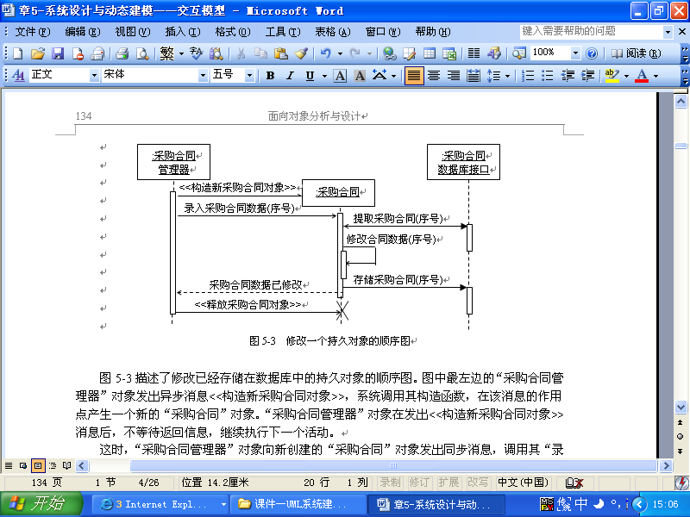

Slide 20
2.对象之间的异步操作
异步消息的发送者通过发消息把信号传递给消息的接收者，然后继续自己的活动，不等待消息接收者返回信息或控制；
异步消息的接收者执行所请求的操作，操作完成后可以向异步消息的发送者返回信息；
异步消息的发送者和接收者采用并发工作方式。
一条异步消息每次只发一个信号，即只做一件事，可以做的事情有：
创建一个新对象；
创建一个新线程，此时异步消息连接到一个激活期的顶部；
与一个正在运行的线程通信。

Slide 21
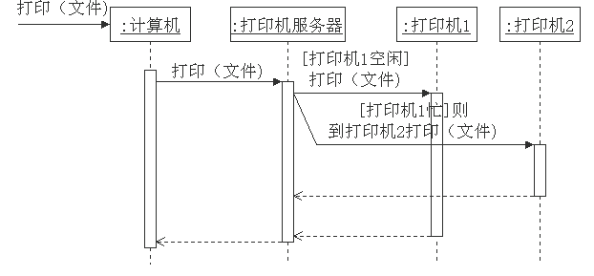
6.3.3 顺序图中的分支控制
图5-5 带条件和分支并发执行的顺序图

Slide 22
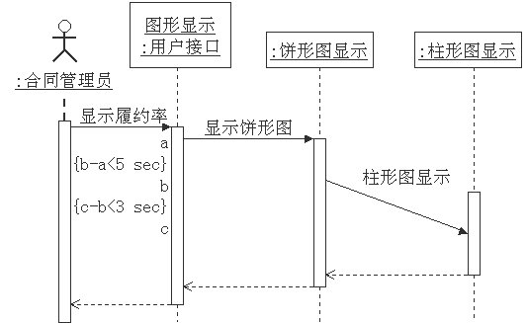
6.3.4 顺序图中的约束标记
图5-6中 带有时间延迟标记的顺序图

Slide 23
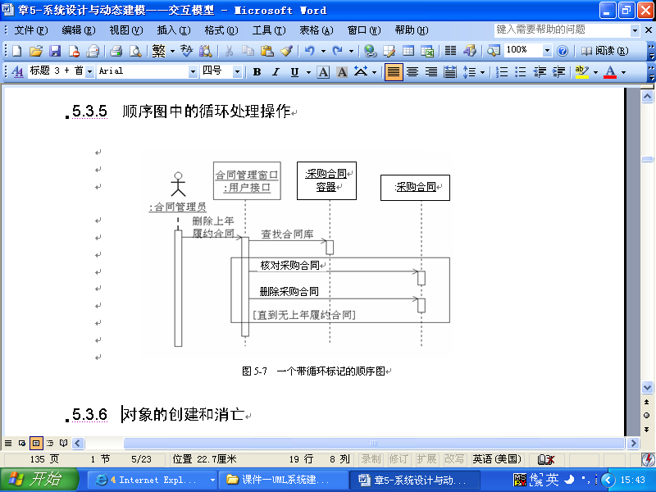
6.3.5 顺序图中的循环处理操作

Slide 24
6.3.6 对象的创建和消亡
在UML的顺序图中，一个对象可以通过一条消息创建另一个对象，被创建的对象可在创建它的消息箭头所指地方（垂直时间轴上）画一个对象符号。
当对象消亡时，在图中该对象图符位置上用一个x符号 表示，此时对象的生命线仅画到消亡的点上。
创建和消亡一个对象的消息通常是同步消息。

Slide 25
6.4 合作图建模
合作图可以用来描述系统对象之间的交互,强调这组对象之间的关系。

Slide 26
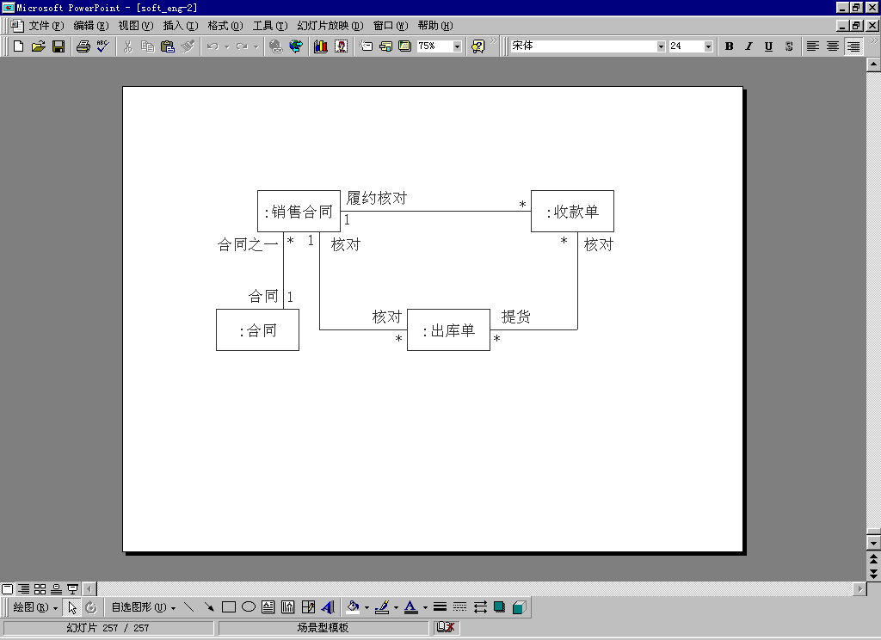
6.4.1 合作图的组成成分
1．对象
2．链接
图5-9 带有关联角色的合作图

Slide 27
6.4.2 合作图中对象的创建与消亡
对象创建：{new}；
对象消亡：{destroyed}；
对象创建并消亡：{transient}。

Slide 28
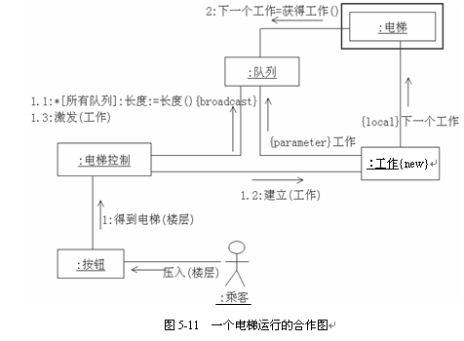

Slide 29
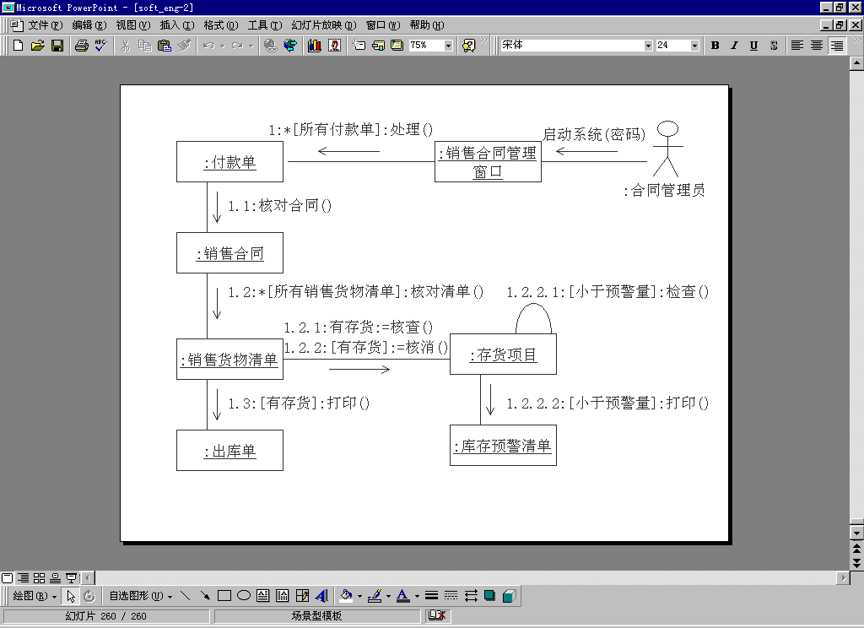
6.4.3 嵌套消息与顺序消息的标识
图5-12 采用层次嵌套消息描述的销售合同管理系统中的处理付款单合作图
1．嵌套消息序号的标识

Slide 30
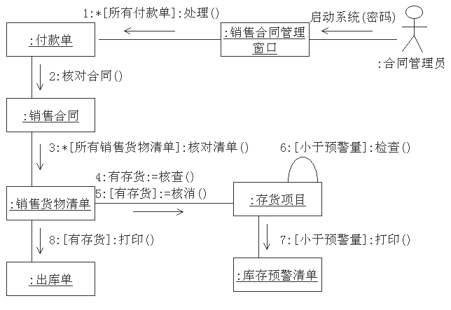
6.4.3 嵌套消息与顺序消息的标识 （con.)
图5-13 采用顺序消息序号描述的销售合同管理系统中的处理付款单合作图
2．顺序消息序号的标识

Slide 31
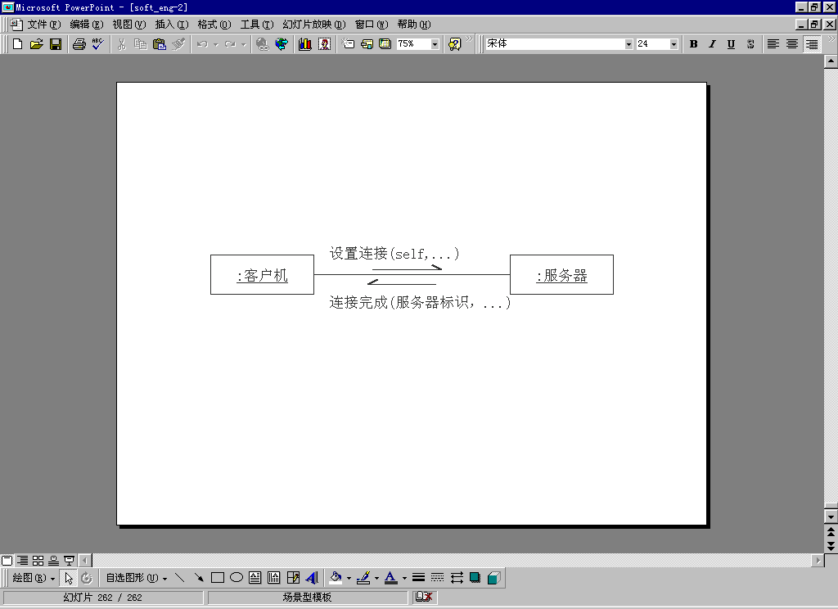
6.4.4 异步操作中的回调消息
1．自调用
2．异步操作中的回调
图5-14 具有回调消息的合作图

Slide 32
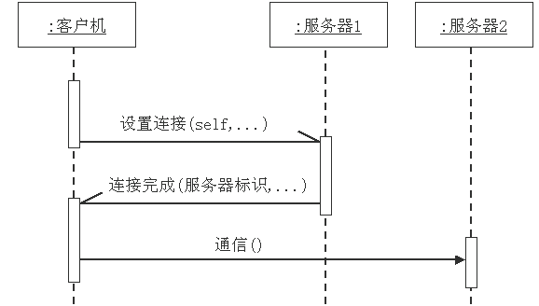
6.4.4 异步操作中的回调消息 （con.）
图5-15 具有回调消息的顺序图

Slide 33
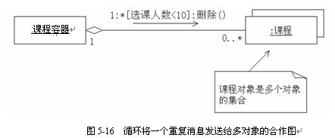
6.4.5 循环发送同一个重复消息

Slide 34
6.5 动态交互模型 ——控制流建模
（1）进程：进程是一个动作流；能够与其他进 程并发执行。
（2）线程：线程是进程内部的一个动作流；能 够与其他线程并发执行。
（3）主动对象：一个拥有进程或线程的对象。
（4）被动对象：必须由其它对象发来的消息进 行触发，才执行动作的对象。
（5）主动对象类：主动对象类是主动对象的抽 象。

Slide 35
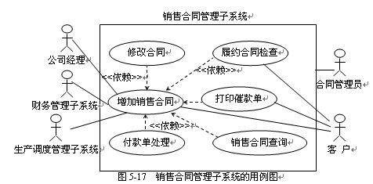
6.6 动态交互模型建模案例 ——“销售合同管理”子系统
6.6.1 子系统的用例模型和对象静态模型

Slide 36
6.6.2 顺序图建模步骤
1.确定交互和涉及的对象
（1）启动系统
（2）循环处理付款单
（3）核对销售合同
（4）核对合同的销售货物清单
（5）核对库房货物清单
（6）核查预警量
（7）打印库存预警清单
（8）打印出库单

Slide 37
6.6.2 顺序图建模步骤 （con.）
2．顺序图中对象排列的原则
（1）对象横向排列在顺序图的顶部；
（2）最重要的对象在最左边（如对全局进行 初始的对象）；
（3）交互密切的对象尽可能相邻；
（4）交互中创建的对象，应放置在其创建的 时间点上；
（5）每个对象有一个下垂的生命线。

Slide 38
6.6.2 顺序图建模步骤 （con.）
3．消息传递
（1）消息传递的方向：按时间顺序从上到下在对象
的生命线之间传递；
（2）在消息箭头线上标出消息标签的内容、约束或构
造型；
（3）发送和接收消息的对象生命线必须处在激活期；
（4）交互中对象的创建和销毁必须绘出构造型和标
记；
（5）区别同步消息和异步消息的图标表示符；
（6）标出消息的循环结构及出口条件；
（7）顺序图从初始化消息开始，以其返回消息终止。

Slide 39
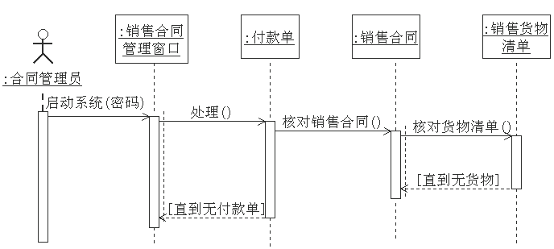
6.6.2 顺序图建模步骤 （con.）
图5-18 “付款单处理”用例的顺序图（1）

Slide 40
6.6.3 合作图建模步骤
1．确定交互及涉及的对象
2．合作图中对象排列的原则
（1）最重要的对象应在图的中央；
（2）与其有直接交互的对象放置在邻近；
（3）对象初始化；
（4）选择初始对象。

Slide 41
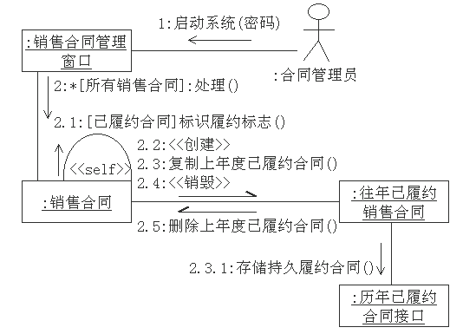
6.6.3 合作图建模步骤 （con.）
图5-20 “履约合同检查”用例的合作图

Slide 42
6.6.3 合作图建模步骤 （con.）
3．链接与消息传递
（1）标明对象之间的链接；
（2）在链接上标明消息的序号；
（3）在消息箭头线上标出消息标签的内容、
约束或构造型；
（4）区别同步消息和异步消息的图标表示
符；
（5）合作图从初始对象开始，到其终止对象
结束。

Slide 43
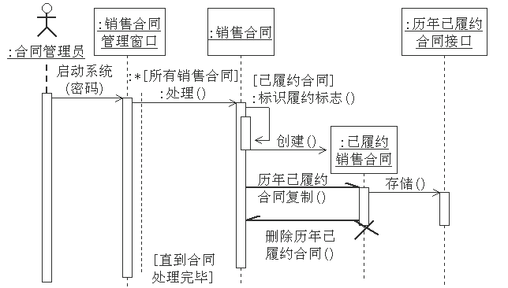
6.6.3 合作图建模步骤 （con.）
图5-21 “履约合同检查”用例的顺序图

Slide 44
本讲小结：
在面向对象系统分析与设计中，动态建模是用来描述系统的动态行为，显示对象在系统运行期间不同时刻的动态交互。
本讲给出了软件开发过程中系统设计规格说明报告的基本目录内容，在UML中采用顺序图、合作图、状态图和活动图来建立动态模型,顺序图和合作图是用来表达对象之间的交互，是描述一组对象如何合作完成某个行为的模型化工具，主要用于对用例图中控制流的建模，用他们来描述用例的行为（功能），他们有共同的模型元素：对象、消息、连接等。用这些模型元素表示某个用例中的若干个实例对象和对象之间所传递的消息对系统的行为建模。

Slide 45
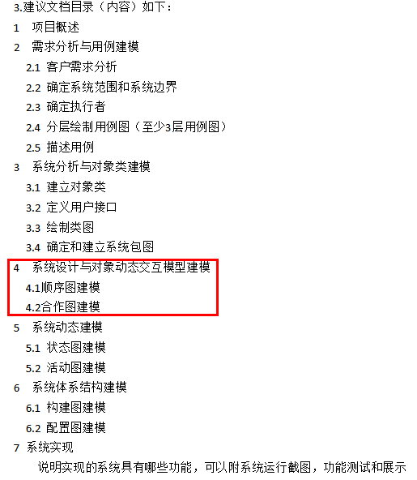
作业：
1.绘制出你所选项目的对象系统的顺序图
2.绘制出你所选项目的对象系统的合作图

